Slide 1

اسم المقرر
مبادئ الرياضيات (2)
أ. الطاهر إبراهيم
جامعة الملك فيصل
عمادة التعلم الإلكتروني والتعليم عن بعد
1

Slide 2
المحاضرة العاشرة
الاشتقاق

Slide 3


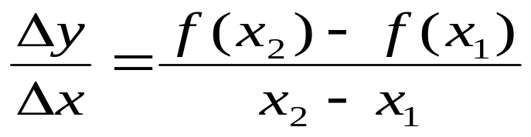



الاشتقاق:
متوسط التغير:
إذا كانت y=f(x) فان أي زيادة في المتغير المستقل x قدرها تحدث تغير في المتغير التابع y قدره . النسبة بين التغير في y إلى التغير في x تسمى متوسط التغير للدالة.
اذاً
لأي و في مجال الدالة
حيث

Slide 4

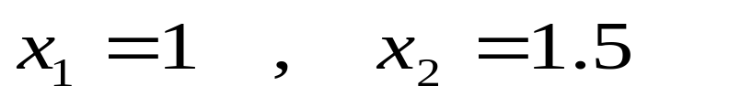
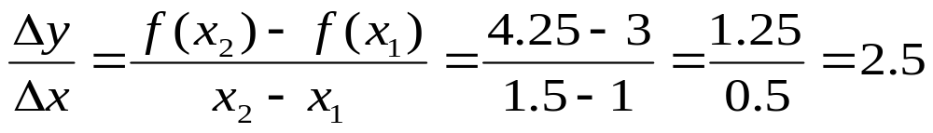
تابع: الاشتقاق:
مثال: أوجد متوسط التغير للدالة عندما تتغير x من 1إلى 1.5
الحل:

Slide 5

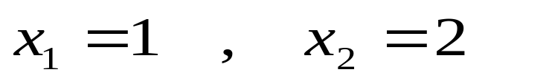
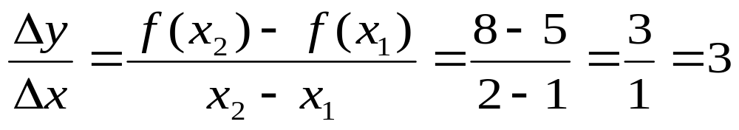
تابع: الاشتقاق:
مثال: أوجد متوسط التغير للدالة عندما تتغير x من 1 إلى 2
الحل:

Slide 6
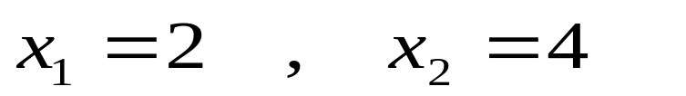
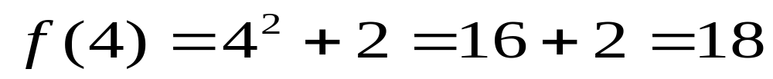
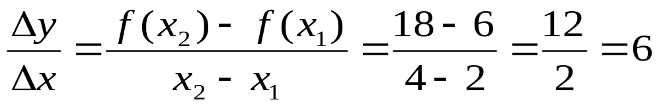
تابع: الاشتقاق:
مثال: أوجد متوسط التغير للدالة عندما تتغير x من 2 إلى 4
الحل:

Slide 7



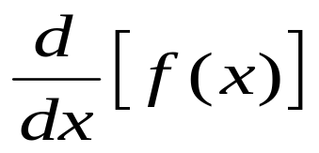
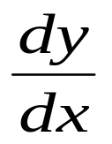


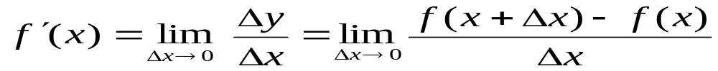
تابع: الاشتقاق:
تعريف المشتقة الأولى:
نهاية متوسط التغير للدالة عندما (ان وجدت) تسمى المشتقة الاولى للدالة بالنسبة للمتغير ويرمز لها باحد الرموز التالية:
، ، ،
إذاً
ويسمى هذا التعريف بالتعريف العام للتفاضل( المبادئ الأولية للتفاضل)

Slide 8


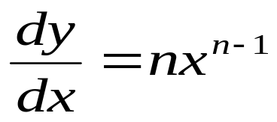
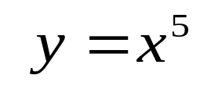

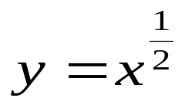
تابع: الاشتقاق:
جبر الاشتقاق:
إذا كانت حيث عدد حقيقي فان :
مثال: أوجد المشتقة الأولى لكل من الدوال الآتية:

Slide 9
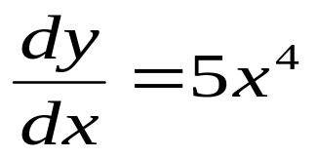
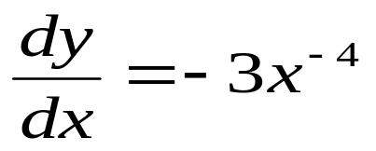
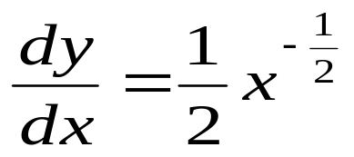
تابع: الاشتقاق:
الحل:

Slide 10


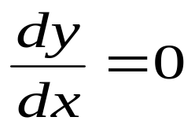
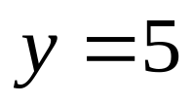
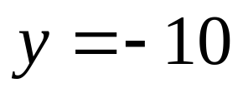
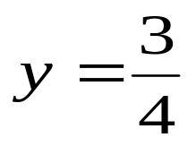
تابع: الاشتقاق:
إذا كانت حيث كمية ثابتة فان :
مثال: أوجد المشتقة الأولى لكل من الدوال الآتية:

Slide 11
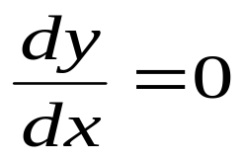

تابع: الاشتقاق:
الحل:

Slide 12


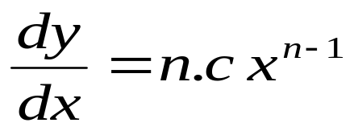
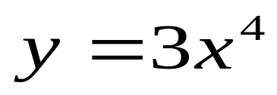
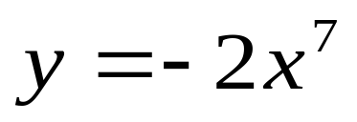
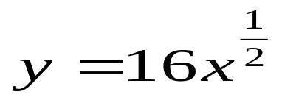
تابع: الاشتقاق:
إذا كانت حيث عدد حقيقي فان :
مثال:أوجد المشتقة الأولى لكل من الدوال الآتية:

Slide 13
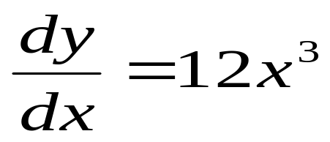
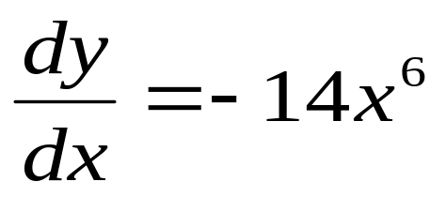
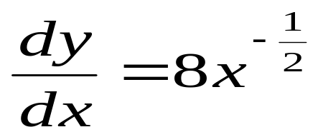
تابع: الاشتقاق:
الحل:

Slide 14
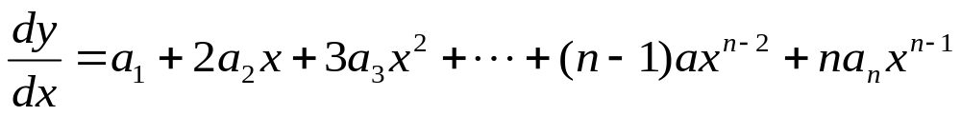
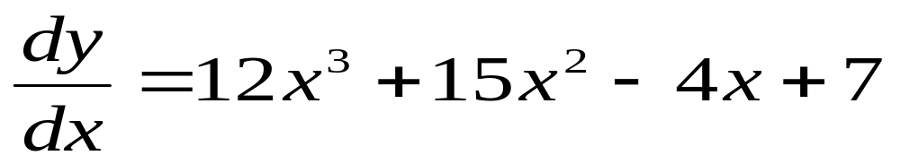
تابع: الاشتقاق:
إذا كانت فان :
مثال: أوجد إذا كانت
الحل:

Slide 15
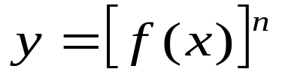
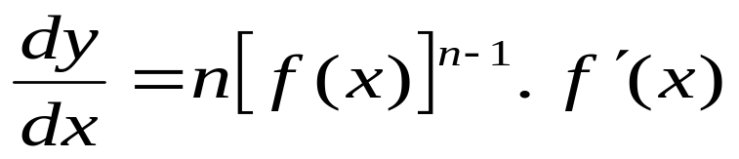
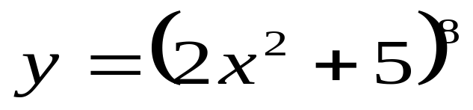
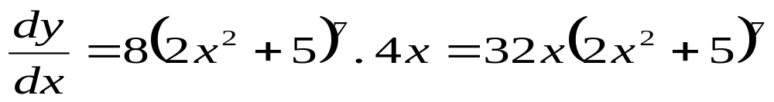
تابع: الاشتقاق:
إذا كانت فان :
مثال: أوجد إذا كانت
الحل:

Slide 16

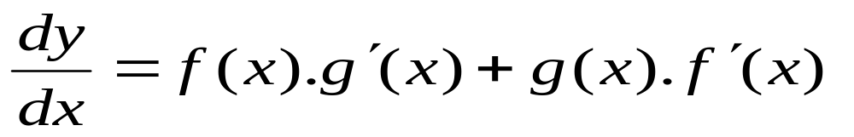
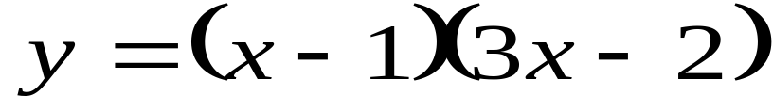
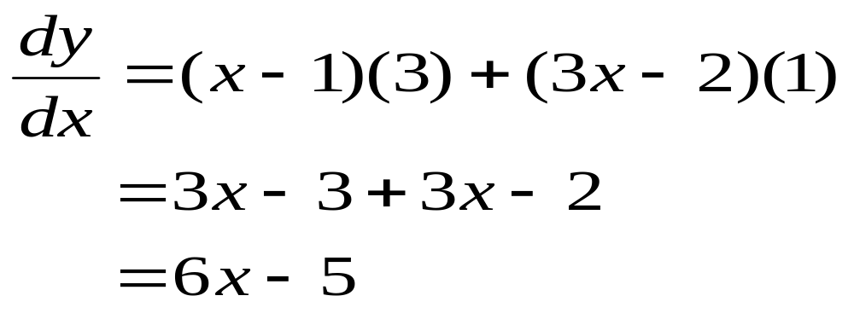
تابع: الاشتقاق:
إذا كانت فان :
مثال: أوجد إذا كانت
الحل:

Slide 17
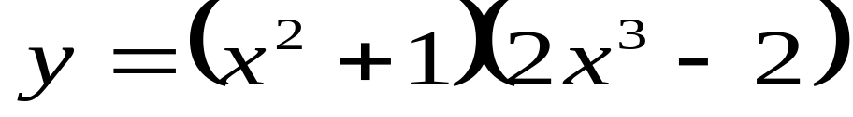
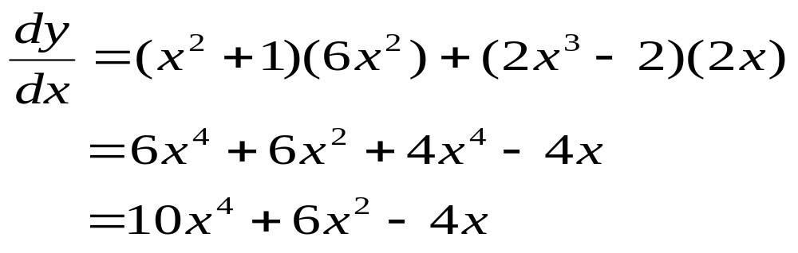
تابع: الاشتقاق:
مثال: أوجد إذا كانت
الحل:

Slide 18
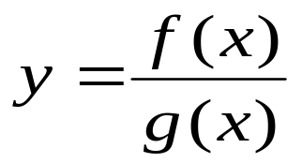
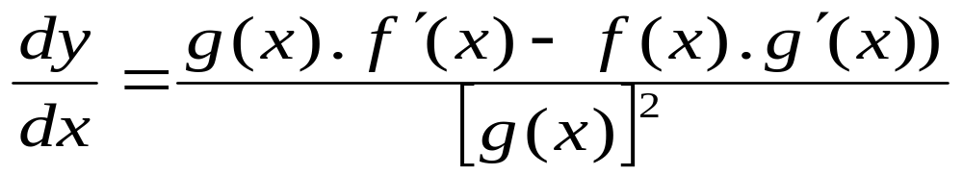
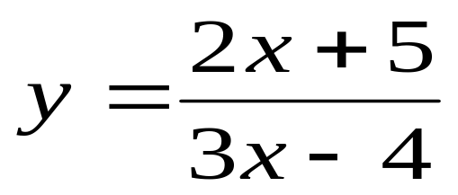
تابع: الاشتقاق:
إذا كانت فان :
مثال:
أوجد إذا كانت

Slide 19
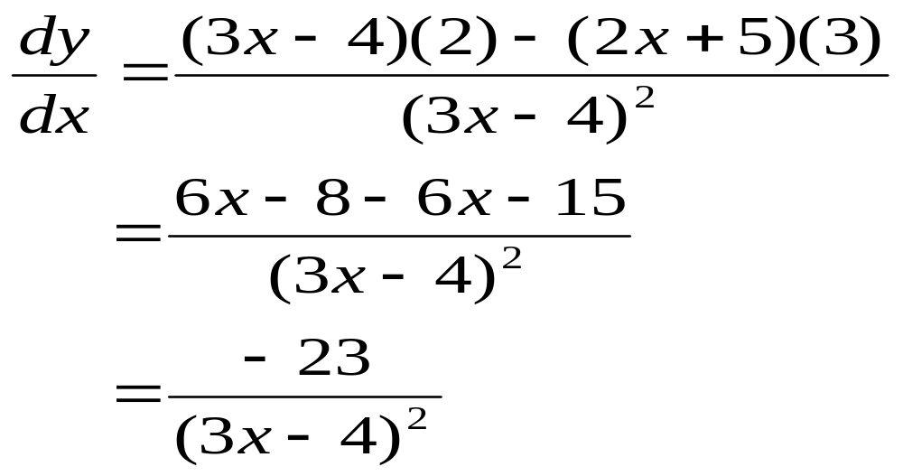
تابع: الاشتقاق:
الحل:

Slide 20
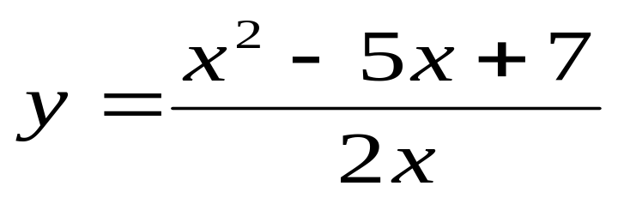
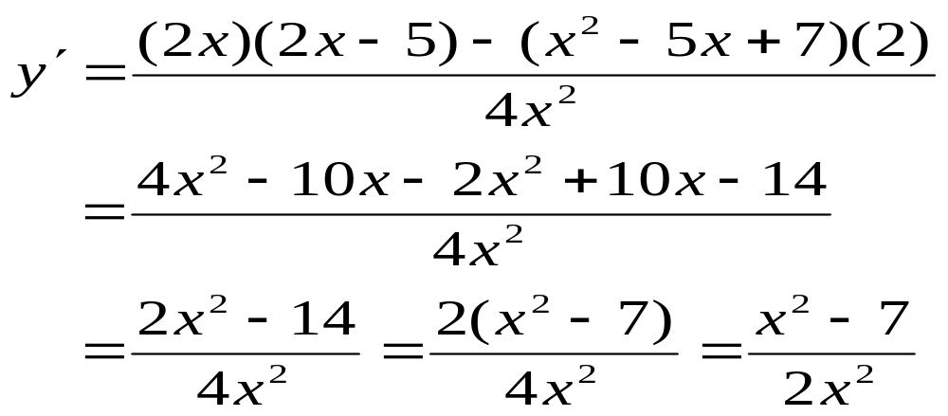
تابع: الاشتقاق:
مثال: أوجد إذا كانت
الحل:

Slide 21
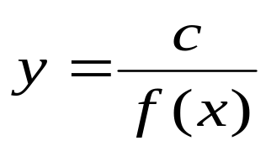
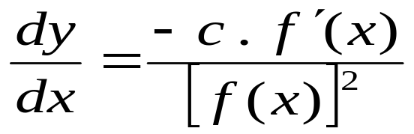
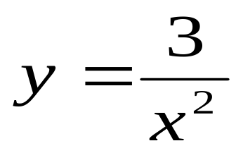
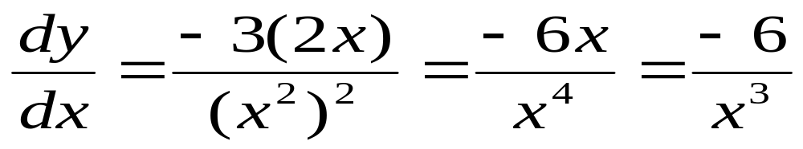
تابع: الاشتقاق:
نتيجة: إذا كانت حيث ثابت فان :
مثال: أوجد إذا كانت
الحل:

Slide 22







تابع: الاشتقاق:
إذا كانت ، فان :
(قانون السلسلة)
مثال: إذا كانت ، فأوجد
الحل: ،

Slide 23





تابع: الاشتقاق:
مثال:
إذا كانت ، فأوجد عند
الحل:

Slide 24


تابع: الاشتقاق:

Slide 25


تابع: الاشتقاق:
المشتقات العليا:
عندما نشتق الدالة للمرة الثانية فإننا نحصل على ما يسمى بالمشتقة الثانية ويرمز لها بأحد الرموز الآتية:
وعندما نشتق الدالة للمرة الثالثة فإننا نحصل على ما يسمى بالمشتقة الثالثة ويرمز لها بأحد الرموز الآتية:

Slide 26

تابع: المشتقات العليا:
وهكذا
عندما نشتق الدالة للمرة الـ n فإن المشتقة التي نحصل عليها يرمز لها بأحد الرموز الآتية:

Slide 27




تابع: الاشتقاق:
مثال: أوجد المشتقات الثلاث الأولى للدالة
الحل:

Slide 28


تابع: الاشتقاق:
مثال: أوجد المشتقات الأربع الأولى للدالة
الحل:

Slide 29


تابع: الاشتقاق:

Slide 30





تابع: الاشتقاق:
مثال: اذا كان
أثبت ان
الحل:

Slide 31

تابع: الاشتقاق:
بالتعويض في المعادلة المعطاة نجد ان:

Slide 32




تمارين
أوجد مشتقات الدوال التالية:

Slide 33





تمارين

Slide 34



تمارين
أوجد إذا كانت :

Slide 35




تمارين
أوجد المشتقات الثلاث الأولى لكل من الدوال الآتية:

Slide 36

بحمد الله

